Slide 1
KAUNO MIESTO IR RAJONO UGDYMO ĮSTAIGŲ MOKINIŲ KONFERENCIJA
,,SVEIKA GYVENSENA ŠIANDIEN – GALIMYBĖS IR PERSPEKTYVOS“

Slide 2
,,BŪK SVEIKAS“
Parengė:
Prezidento Valdo Adamkaus gimnazijos
4a klasės mokinės
Ugnė Antanaitytė, Samantha Cugino
Mokyt. metod. Virginija Sakalauskienė

Slide 3
SVEIKA GYVENSENA ŠIANDIEN TAI:
aktyvi fizinė veikla;
aktyvus laisvalaikis;
sveika mityba;
poilsis (miegas);
asmens higiena...
švari aplinka.

Slide 4
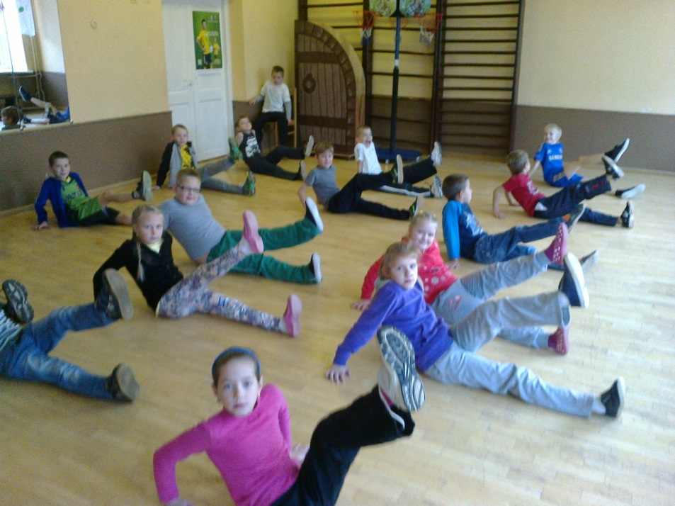
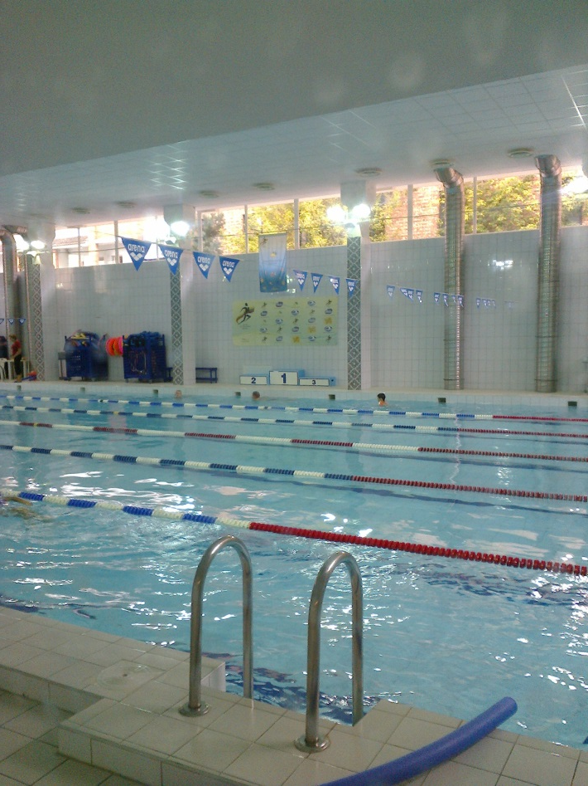
AKTYVI FIZINĖ VEIKLA
Sportas

Slide 5
BUVIMAS GRYNAME ORE

Slide 6
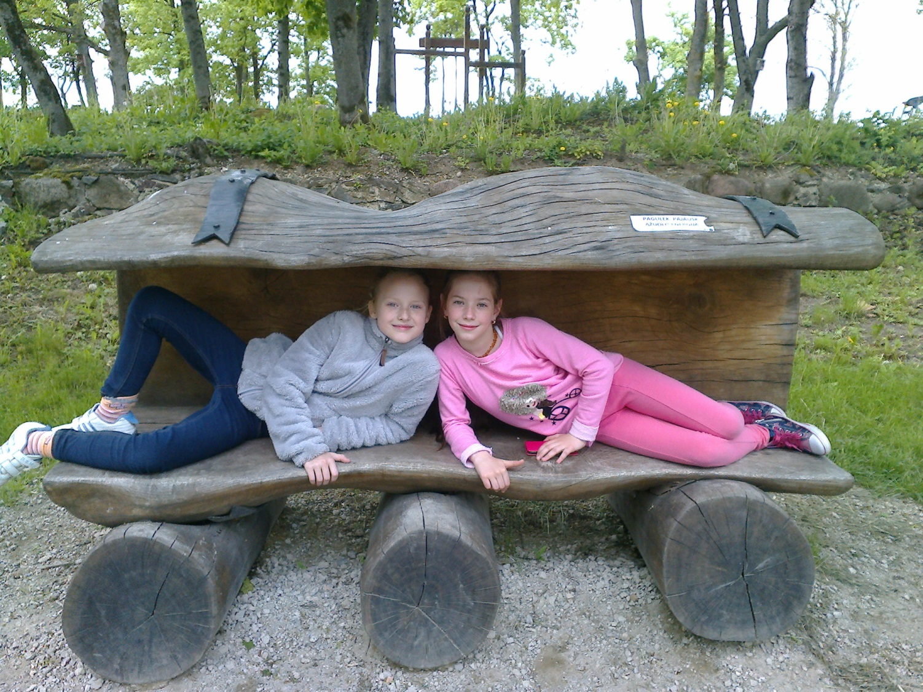
AKTYVUS LAISVALAIKIS
Kelionės

Slide 7
EKSKURSIJOS

Slide 8
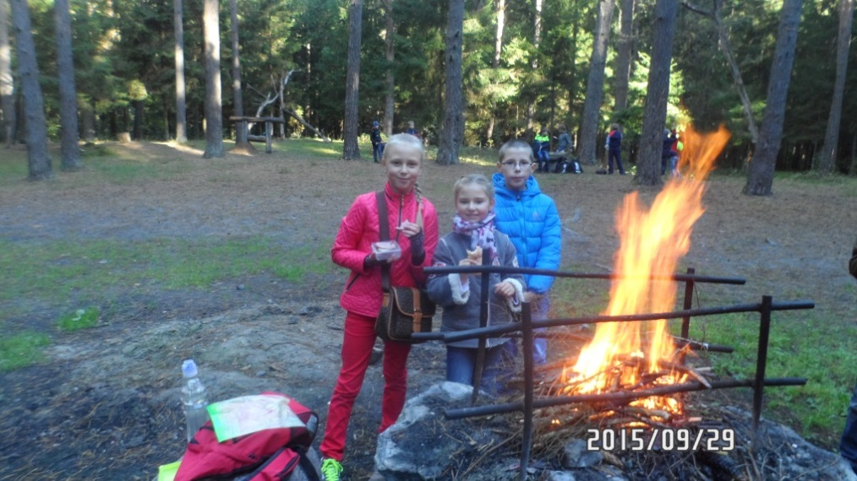
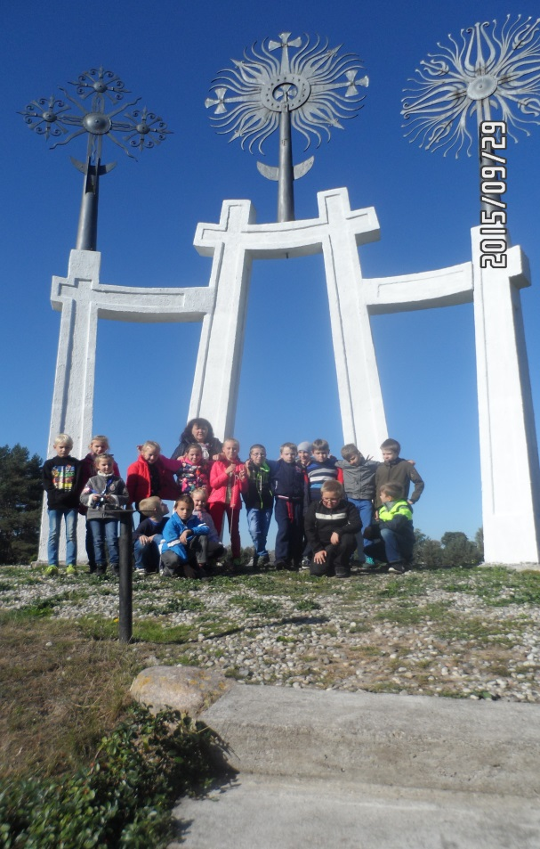
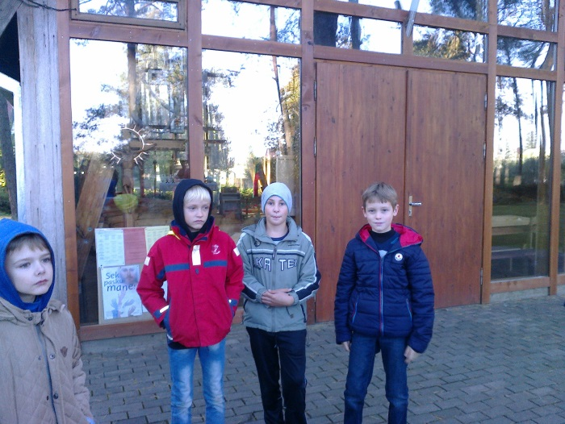

Slide 9
SVEIKA MITYBA

Slide 10
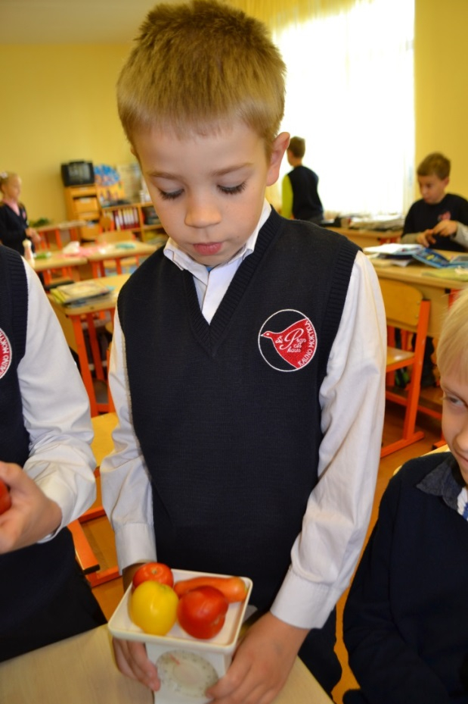
Vaisiai ir daržovės

Slide 11
Vaisvandeniams –Ne! Žolelių arbatai – Taip!

Slide 12
POILSIS IR ASMENS HIGIENA
Laiku keltis ir eiti miegoti
Laikytis dienotvarkės
Gyventi švariai

Slide 13
Susirgai – gydykis vaistažolėmis

Slide 14
ŠVARI APLINKA

Slide 15
Kaip gyveni taip ir atrodai!

Slide 16
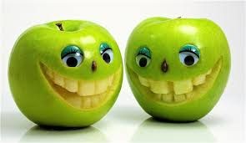
Ačiū už dėmesį!

Slide 17
Klausimai?

